Slide 1
Heimat: gegeben – verloren – versprochen
Theologisches zu Flucht und Migration
Matthias Zeindler

Slide 2
1. Kirchen und Migration

Slide 3
Sozialer Einsatz
Ethische Stellungnahmen
Politische Reaktionen
Begründungen: Nächstenliebe und Menschenrechte

Slide 4
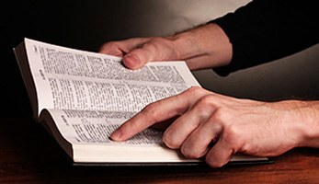
Probleme
Es fehlt die genuin kirchliche Stimme
Es fehlt die biblisch-theologische Urteilsbildung

Slide 5
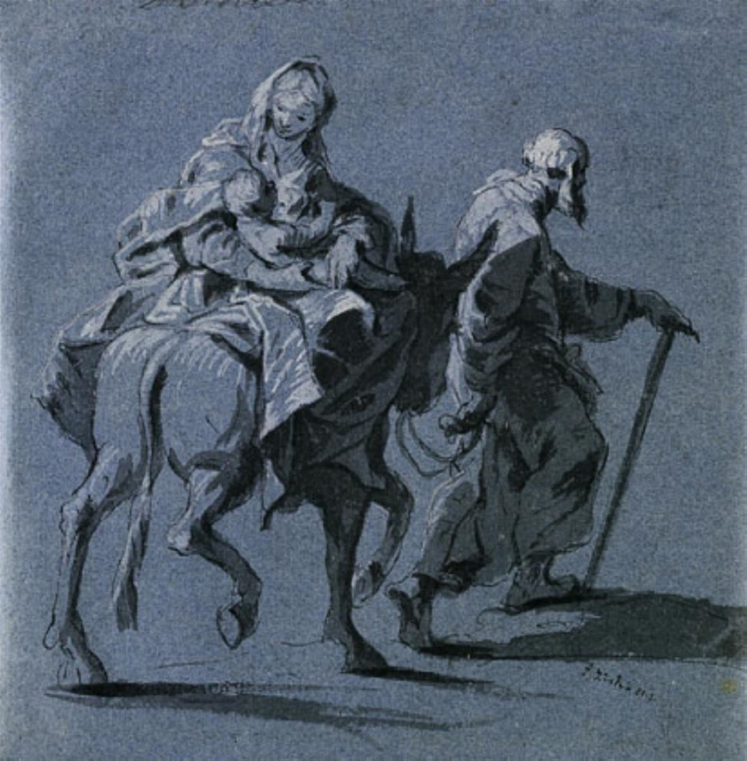
2. «Heimat» in der Bibel

Slide 6
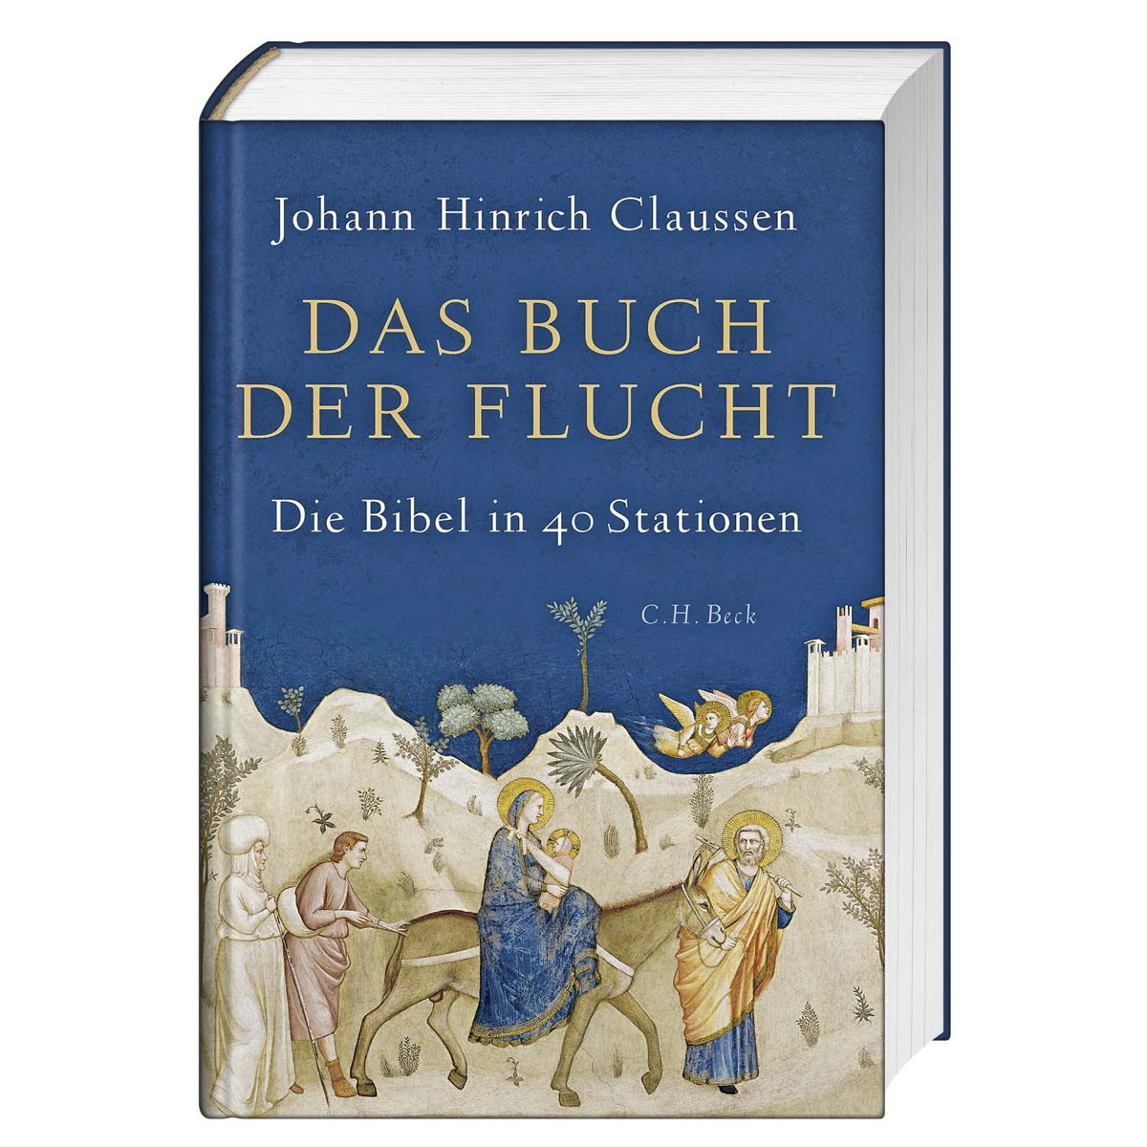
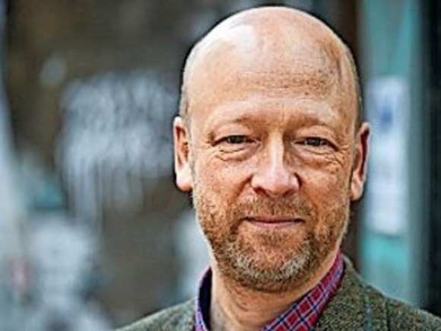

Slide 7
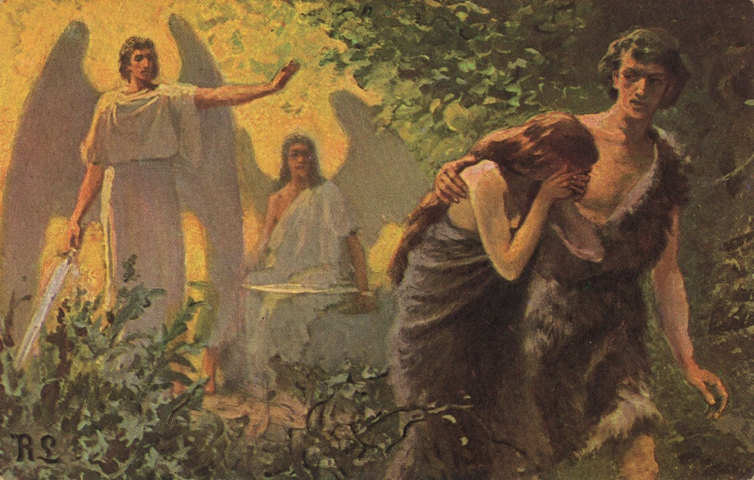
Beispiele
Vertreibung aus dem Paradies

Slide 8
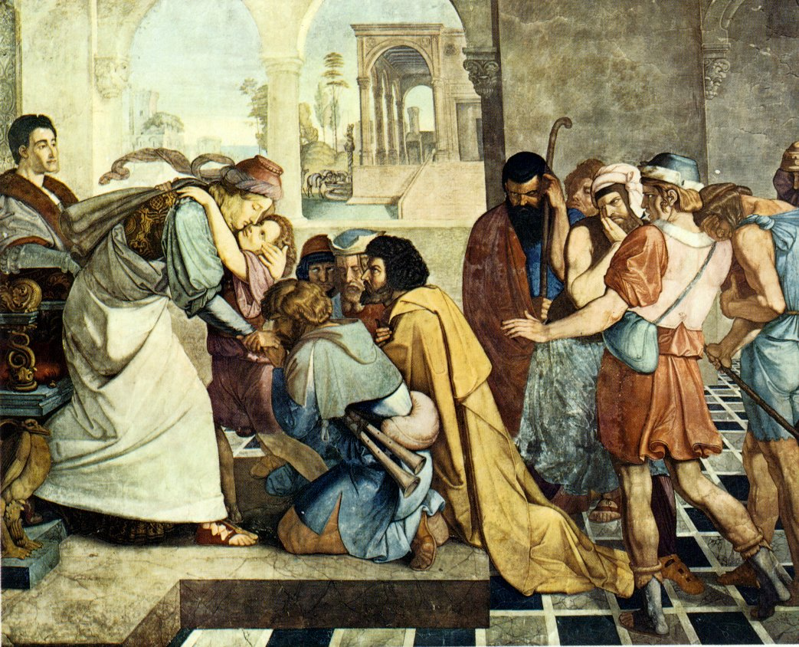
Josef und
seine Brüder

Slide 9
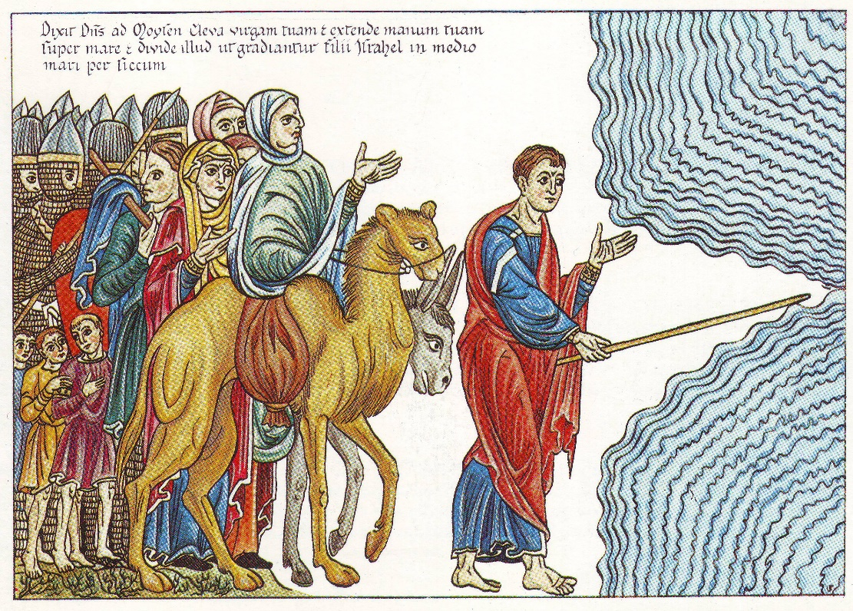
Auszug aus Ägypten

Slide 10
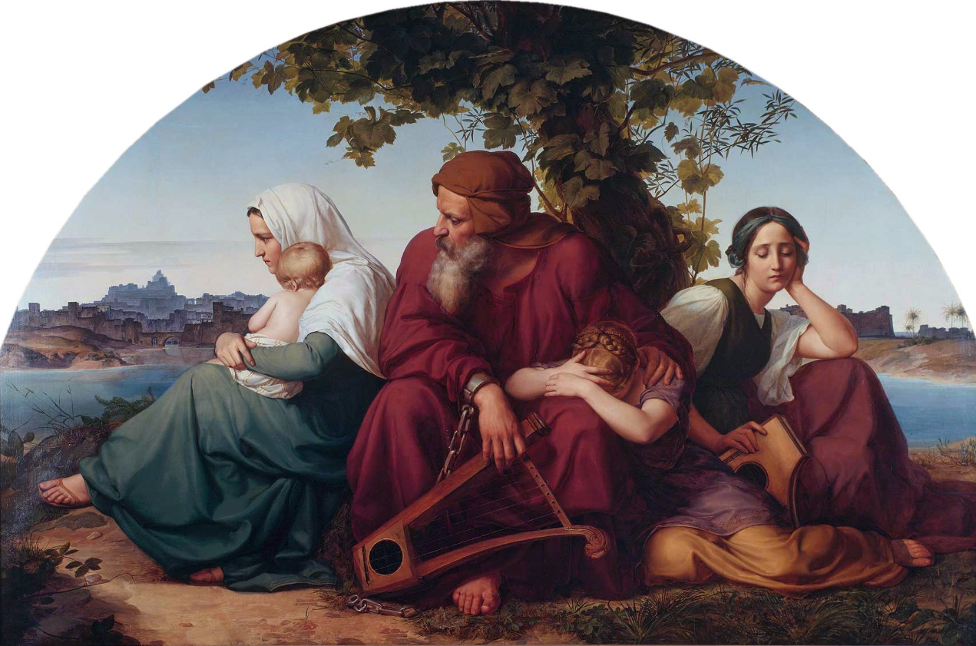
Israel im Exil

Slide 11
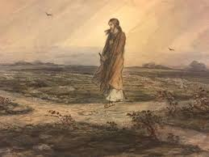
Der heimatlose Jesus

Slide 12
Fazit: Migration steht im Zentrum der Bibel
Heimat wird gegeben
Heimat wird verloren
Heimat wird versprochen

Slide 13
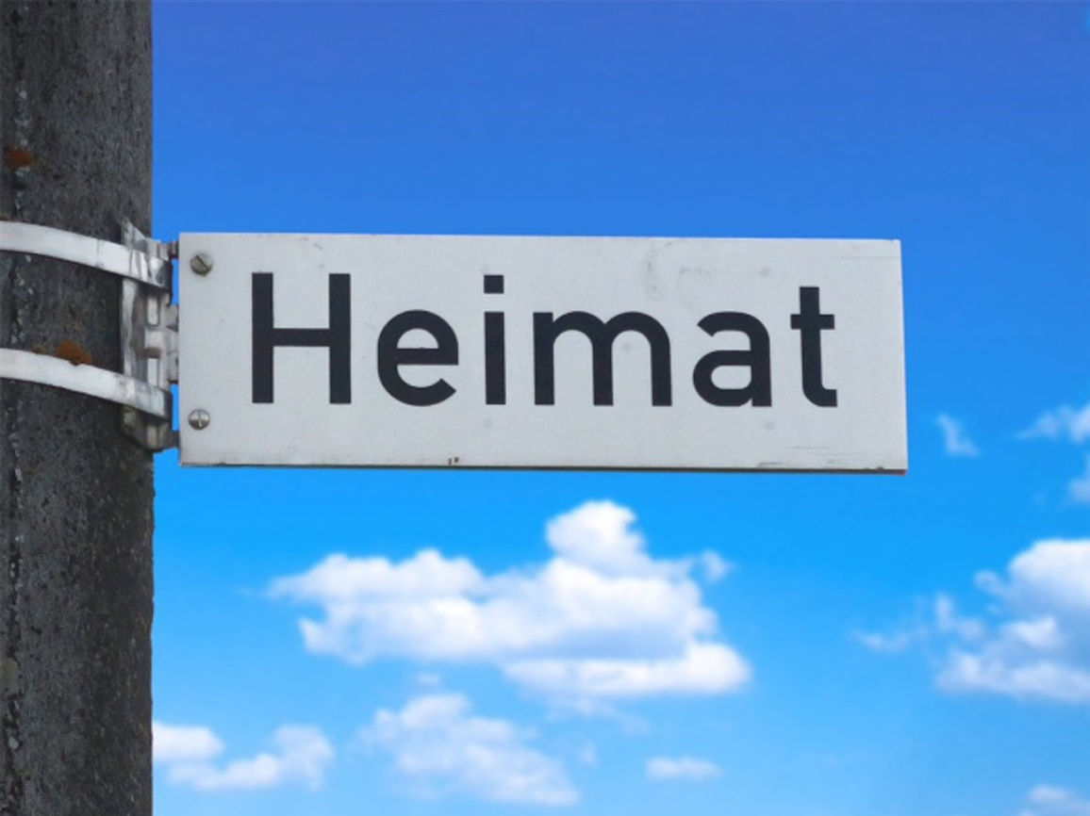
3. Heimat haben – suchen – finden

Slide 14
a. Heimat - gegeben
Schöpfung als Heimat:
Genesis 1: «Und die Erde war wüst und öde, und Finsternis lag auf der Urflut.» (v. 2)
Allem Geschaffenen sein Ort
Psalm 104: «Wie zahlreich sind deine Werke, Herr.
Du hast sie alle in Weisheit gemacht,
die Erde ist voll von deinen Geschöpfen.» (v. 24)

Slide 15
Verlust von Heimat
Vertreibung aus dem Paradies
Unterdrückung in Ägypten
Exil in Babylon

Slide 16
Gabe neuer Heimat
«Ich habe das Elend meines Volkes in Ägypten gesehen. […] So bin ich herabgestiegen, um es aus der Hand Ägyptens zu erretten und aus jenem Land hinaufzuführen in ein schönes und weites Land, in ein Land, wo Milch und Honig fliessen.» (Ex. 3,7-8)
«Und die Befreiten des Herrn werden zurückkehren und nach Zion kommen unter Jubel, und über ihrem Haupt wird ewige Freude sein.» (Jes. 51,11)

Slide 17
b. Heimat gestalten
«Ich bin der Herr, dein Gott, der dich herausgeführt hat aus dem Land Ägypten, aus einem Sklavenhaus.» (Ex. 20,2)
→ 10 Gebote zur «Bewahrung der Freiheit»
→ Heimat von innen gefährdet
→ Heimat muss gestaltet werden

Slide 18
Heimatlichkeit und begrenzte Zuwanderung
«Gerade ein Staat, der für Zuwanderung offen ist, […] braucht, damit ein gutes Zusammenleben gelingt, die Kontrolle über das Staatsgebiet und die Zusammensetzung der Bevölkerung.»
Ulrich Körtner
Aber: Unbedingtheit des Rechts auf Asyl (Art. 14 Allg. Erklärung der Menschenrechte)

Slide 19
c. Gottes doppeltes Gewähren von Heimat
Gott will allem Geschaffenen Heimat verschaffen.
Wer keine Heimat hat, erhält von Gott anderswo neue Heimat (Exodus). Migration entspricht dann dem Willen Gottes.
Wer Heimat erhalten hat, hat den Auftrag, deren Heimatlichkeit zu bewahren.
Weder Migrierende noch Ansässige befinden sich von vornherein theologisch im Recht oder im Unrecht.

Slide 20
Flüchtlinge sind nicht generell «Wirtschaftsflüchtlinge» oder «Asyltouristen».
Um Heimat Besorgte sind nicht generell «Fremdenfeinde» und «rechtsaussen».

Slide 21
d. Der Fremde in der Heimat
Im Alten Testament 53 Mahnungen, die Fremden aufzunehmen.
«Einen Fremden sollst du nicht quälen.» (Ex. 23,9)
«Wenn ein Fremder bei dir lebt in eurem Land, sollt ihr ihn nicht bedrängen.» (Lev. 19,33)

Slide 22
Beispiele aus dem Neuen Testament:
«Die Liebe zu denen, die euch fremd sind, aber vergesst nicht – so haben manche, ohne es zu wissen, Engel beherbergt.» (Hebr. 13,2)
«Ich [Jesus] war fremd, und ihr habt mich aufgenommen.» (Mt. 25,35)
Heimat in einem theologischen Sinne kann nur für die Fremden offene Heimat sein.

Slide 23
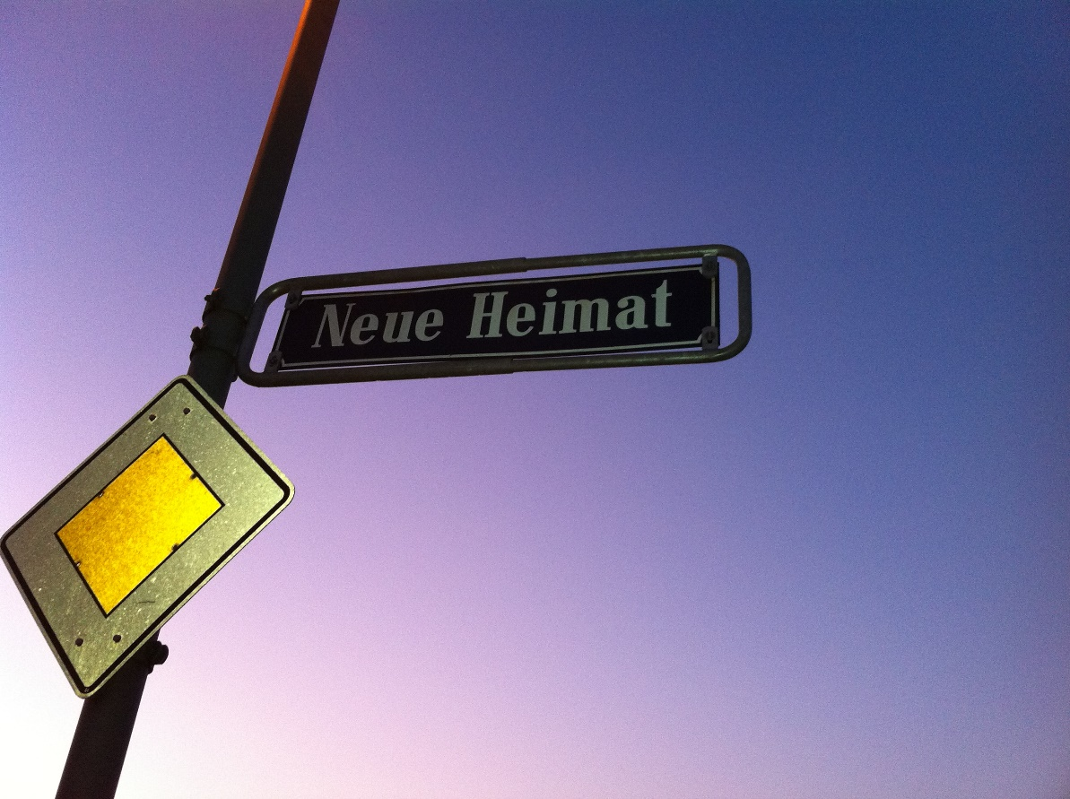
e. Verheissene Heimat

Slide 24
Paulus: «… und ich betrachte es als Dreck, wenn ich nur Christus gewinne und in ihm meine Heimat finde.» (Phil. 3,8-9)
«Wenn unser irdisches Haus, das Zelt, abgebrochen wird, dann haben wir eine Wohnstatt bei Gott, ein nicht von Menschenhand gemachtes, unvergängliches Haus im Himmel.» (2. Kor. 5,1)
«Siehe, die Wohnung Gottes bei den Menschen! Er wird bei ihnen wohnen, und sie werden seine Völker sein, und Gott selbst wird mit ihnen sein, ihr Gott.» (Offb. 21,3)

Slide 25
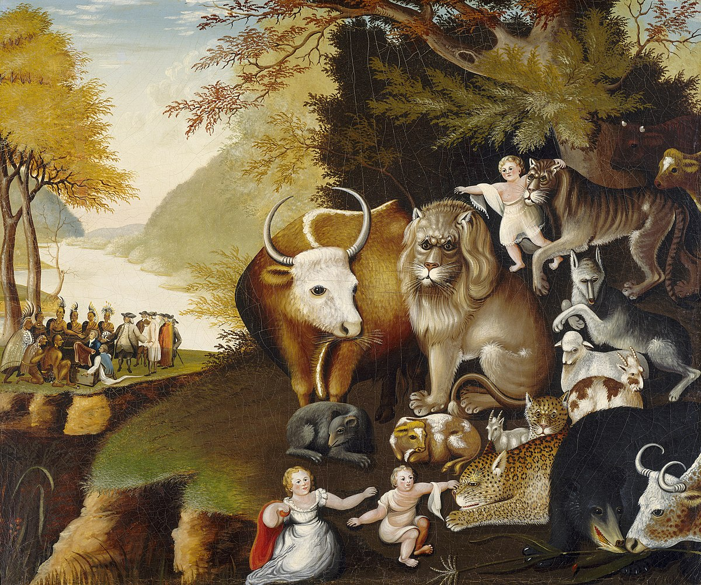
«Wolf und Lamm werden einträchtig weiden, und der Löwe wird Stroh fressen wie das Rind.» (Jes 65,25)

Slide 26
Heimat, «eschatologisch gebrochen» (Peter Biehl):
1. Diesseits des Reiches Gottes erwartet uns keine vollkommene Heimat. Wir sollen eine solche auch nicht konstruieren wollen.
2. Die biblische Hoffnung hat eine universale Tendenz. Christliches Handeln zielt deshalb von der Beheimatung der wenigen hin zur Beheimatung möglichst vieler.
3. Das Warten auf die Heimat im Reich Gottes sensibilisiert für das Ausgesetzt- und Unterwegssein menschlicher Existenz. Wer Heimat hat, ist zur Solidarität gerufen mit denen, die keine haben.

Slide 27
4. Christsein: in der Fremde, unterwegs zur Heimat
a. Christenmenschen als Fremde
«Die Kirche Gottes, die zu Rom in der Fremde wohnt, an die Kirche Gottes, die zu Korinth in der Fremde wohnt.» (Klemensbrief, 96/97 n.Chr.)
«Meine Geliebten, ich ermahne euch als Fremdlinge in fremdem Land.» (1. Petr. 2,11)
Aber auch: «Sucht das Wohl der Stadt, in die ich euch in die Verban-nung geführt habe.» (Jer. 29,7)

Slide 28
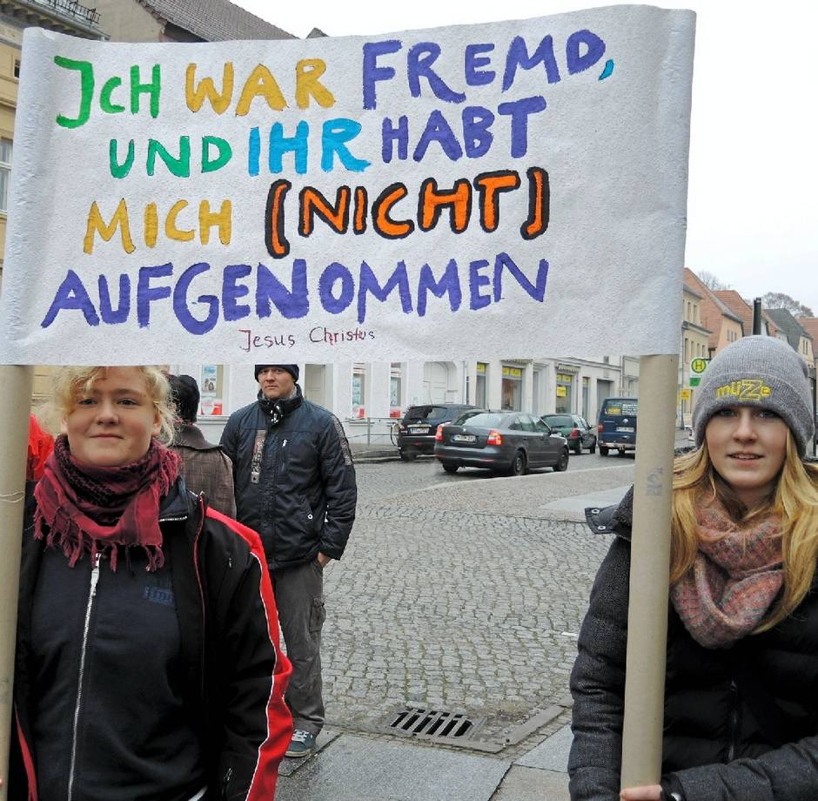
b. Fremde, solidarisch mit Fremden

Slide 29
1. Heimat als Gabe: Christenmenschen wissen darum, dass jede Heimat geschenkt ist. Ihre Grundhaltung ist Dankbarkeit für Heimat.
2. Heimat im Konflikt: Christenmenschen wissen darum, dass das Haben und Suchen von Heimat zu Spannungen führt.
3. Fremde in der Heimat: Christenmenschen glauben an einen Gott, der auf der Seite der Schwachen und damit der Heimatlosen steht.

Slide 30
4. Gestaltung von Heimat: Christenmenschen wissen darum, dass jede Heimat auch gestaltet werden muss.
5. Offene Heimat: Christenmenschen glauben an einen Gott, der immer mehr Menschen Heimat geben will.

Slide 31
6. Vorletzte Heimat: Christenmenschen wissen darum, dass jede Heimat vorletzte Heimat ist.
7. Letzte Heimat: Christenmenschen hoffen auf eine letzte Heimat im Reich Gottes.

